Slide 1
現代 .Net 開發者之路 - MVC 完全精通
陳彥如

Slide 2
內容大綱
ADO.NET連接資料庫
-新增資料
-更新資料
-移除資料
手寫Entity Framework連接資料庫
自動生成程式碼Entity Framework
-新增資料
-更新資料
-移除資料
攻略HtmlHelper

Slide 3
ADO.NET連接資料庫以及新增/更新/移除資料

Slide 4
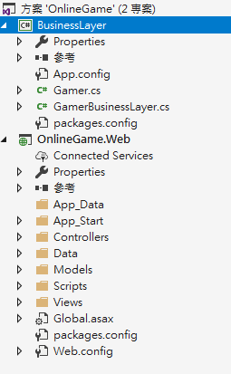
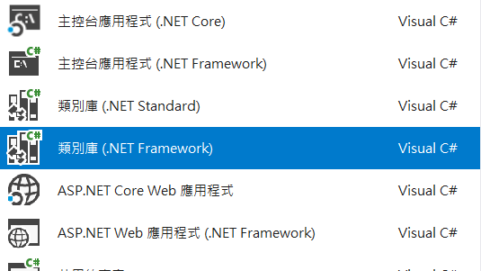
1.先建立BusinessLayer
2.在BusinessLayer底下建立 Gamer.cs (Model)
3.在建立GamerBusinessLayer
取得Gamers的資料

Slide 5
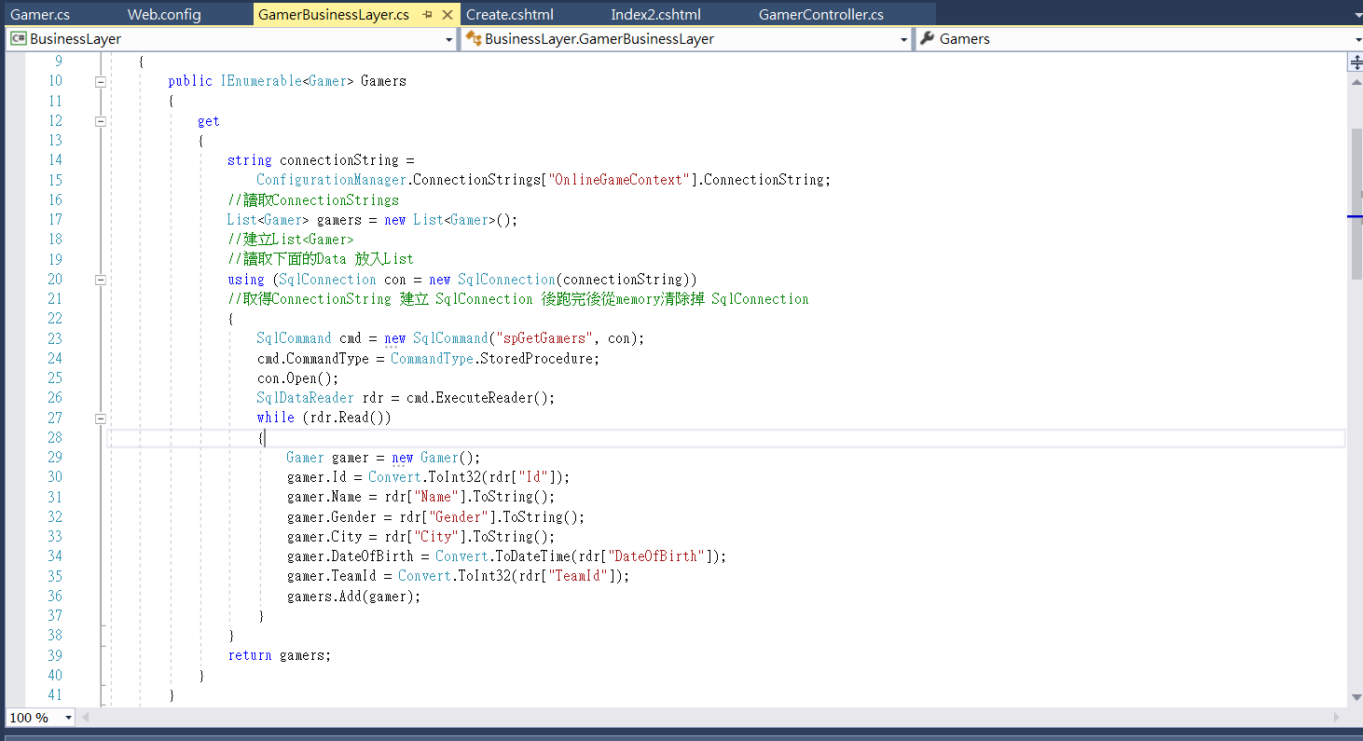
GamerBusinessLayer
因為要使用Ado.net
要取得Gamers全部的資料

Slide 6
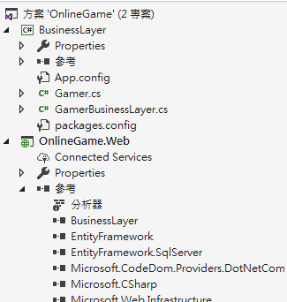
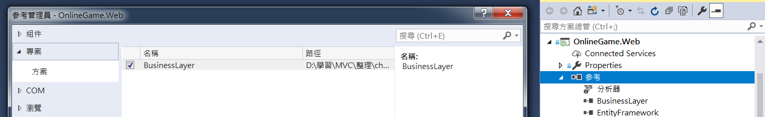
把BusinessLayer載入到專案裡

Slide 7
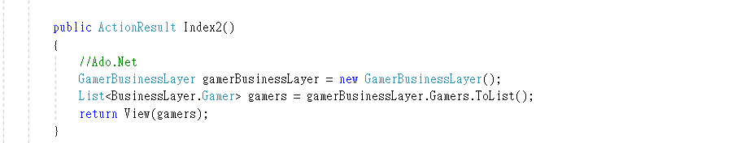
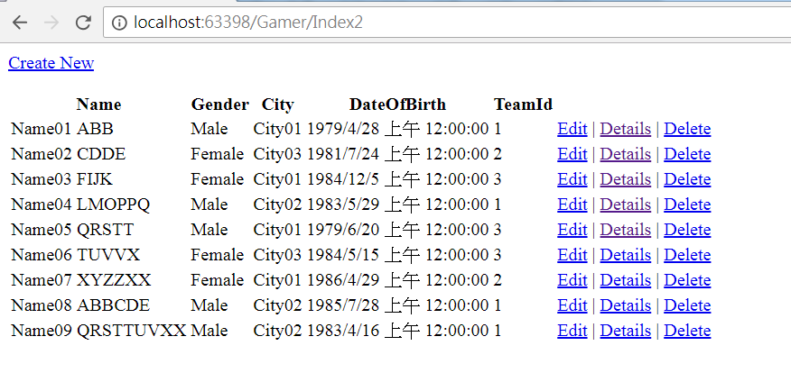
GamerController.cs
使用Ado.Net

Slide 8
ADO.NET連接資料庫以及新增/更新/移除資料
新增資料

Slide 9
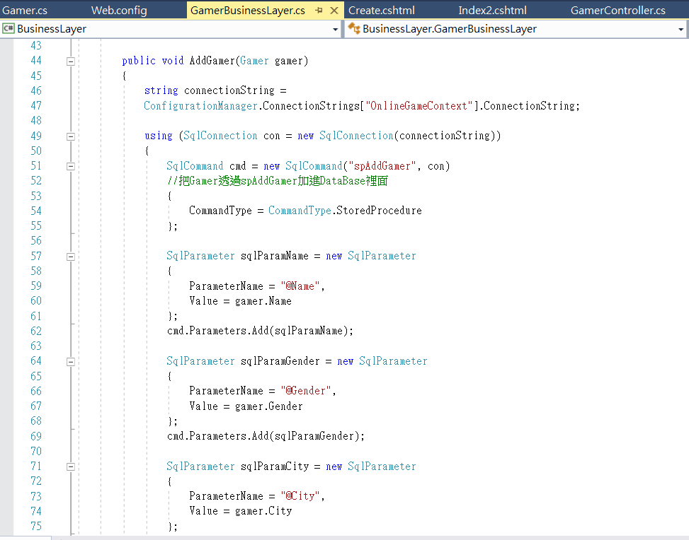
GamerBusinessLayer.cs- AddGamer

Slide 10
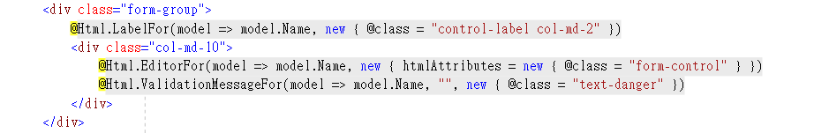
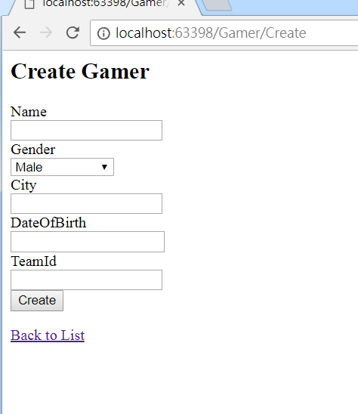
Create.cs
<label class="control-label col-md-2” for="Name">Name</label>
<input class="form-control text-box single-line" id="Name" name="Name" type="text" value="">
<span class="field-validation-valid text-danger" data-valmsg-for="Name" data-valmsg-replace="true"></span>
The cshtml also use the following JS
<script src="~/Scripts/jquery-1.10.2.min.js"></script>
<script src="~/Scripts/jquery.validate.min.js"></script>
<script src="~/Scripts/jquery.validate.unobtrusive.min.js"></script>

Slide 11
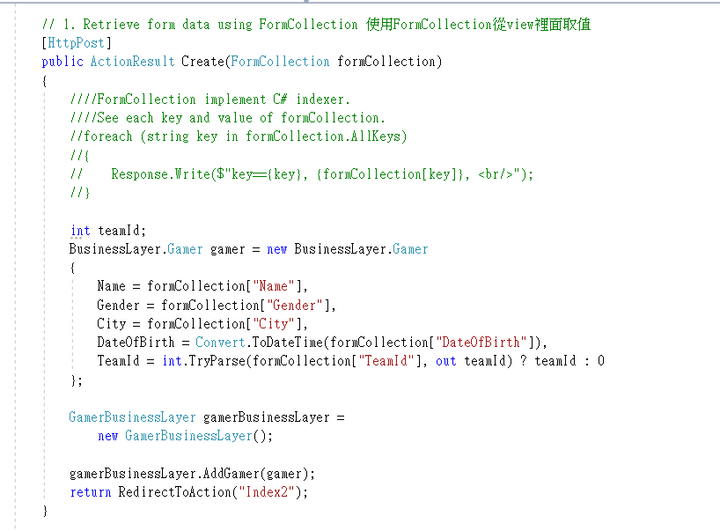
1.FormCollection

Slide 12
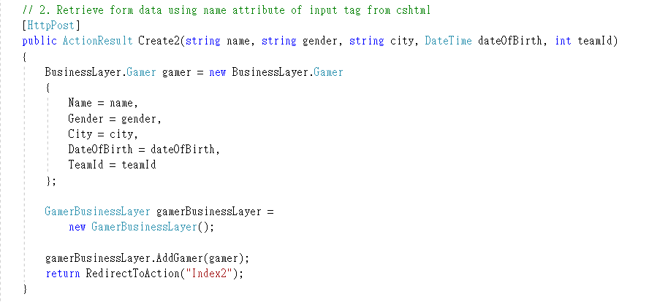
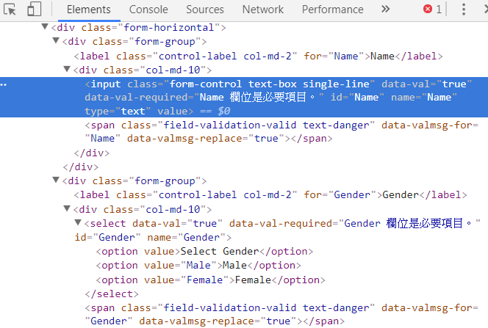
2.使用name attribute

Slide 13
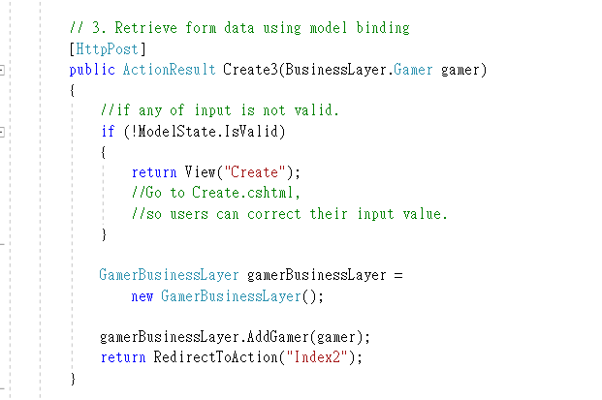
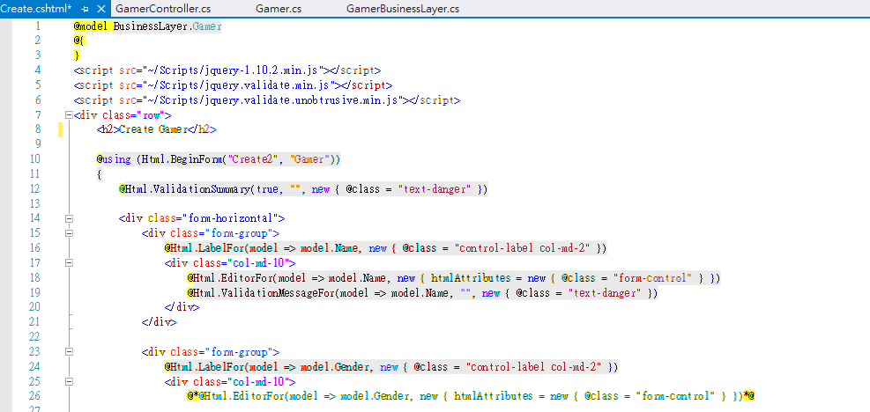
3.使用model binding

Slide 14
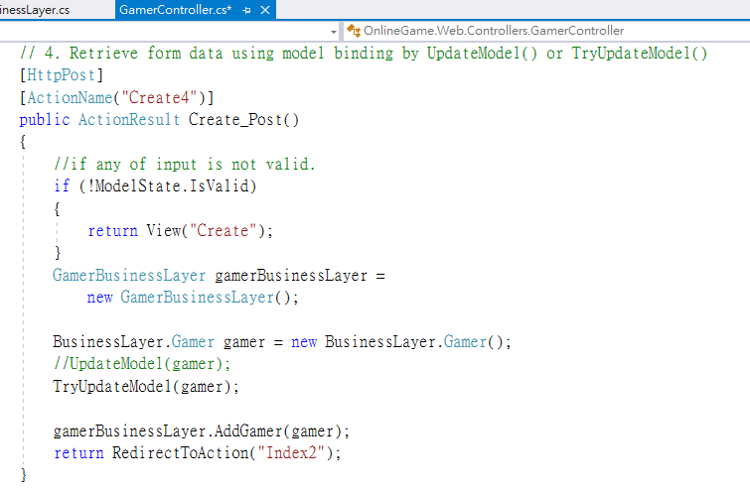
4.使用UpdateModel() or TryUpdateModel()

Slide 15
ADO.NET連接資料庫以及新增/更新/移除資料
更新資料

Slide 16
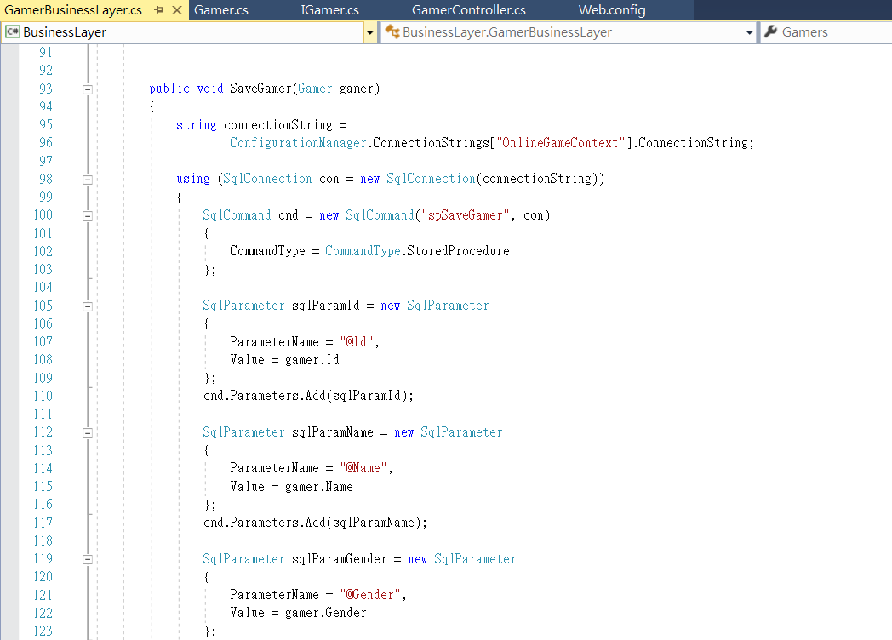
GamerBusinessLayer.cs- - SaveGamer

Slide 17
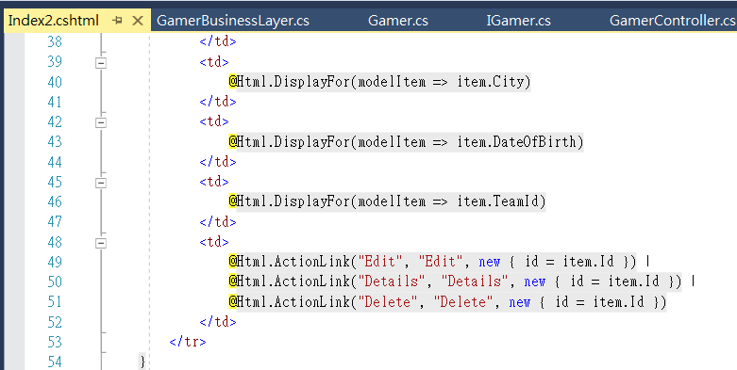
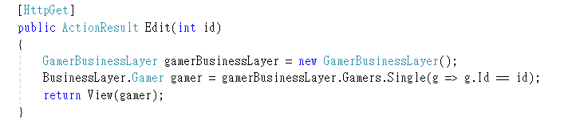
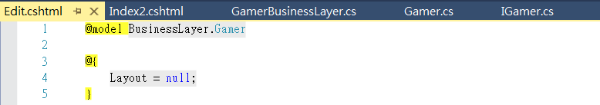
GamerController.cs - Edit取得ID

Slide 18
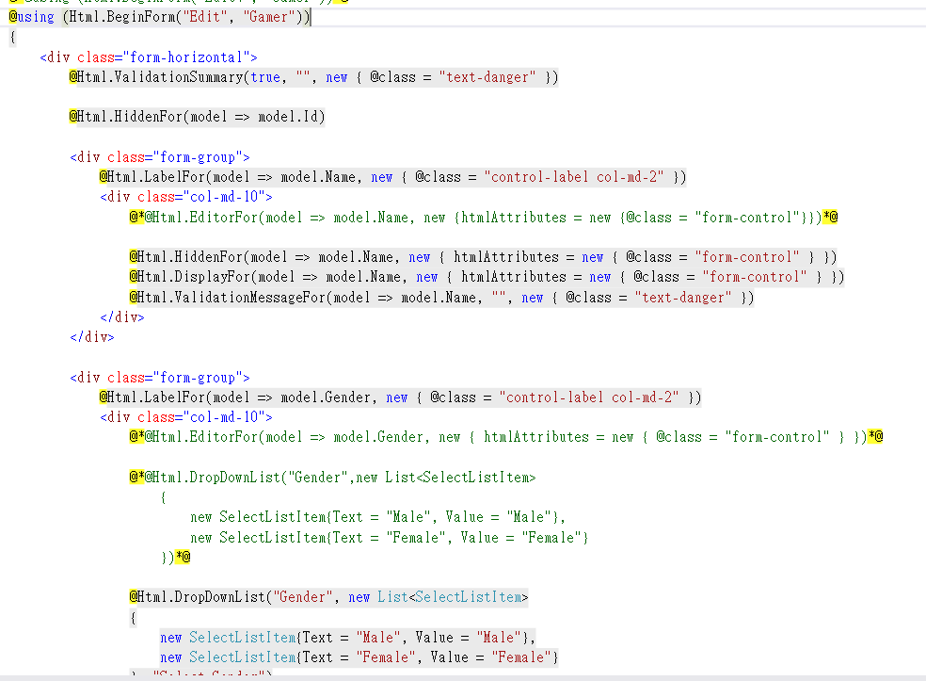
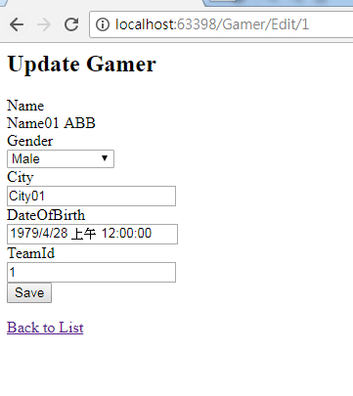

Slide 19
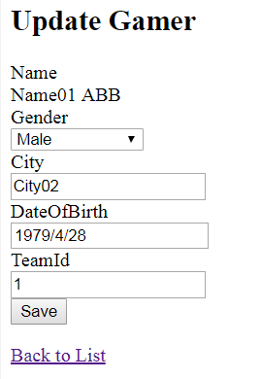
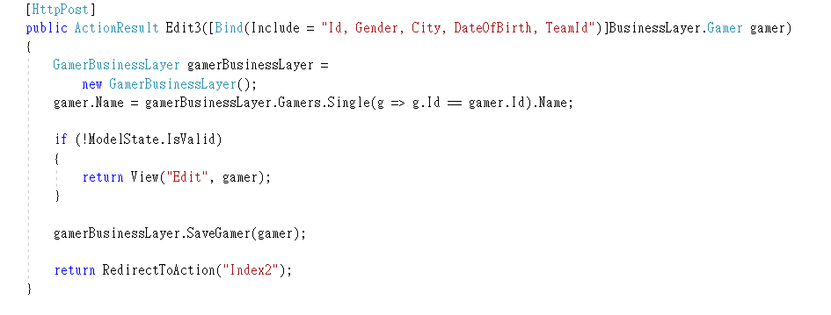
使用Model binding -Includ

Slide 20
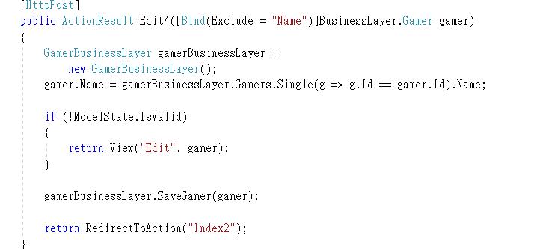
使用Model binding -Exclude

Slide 21
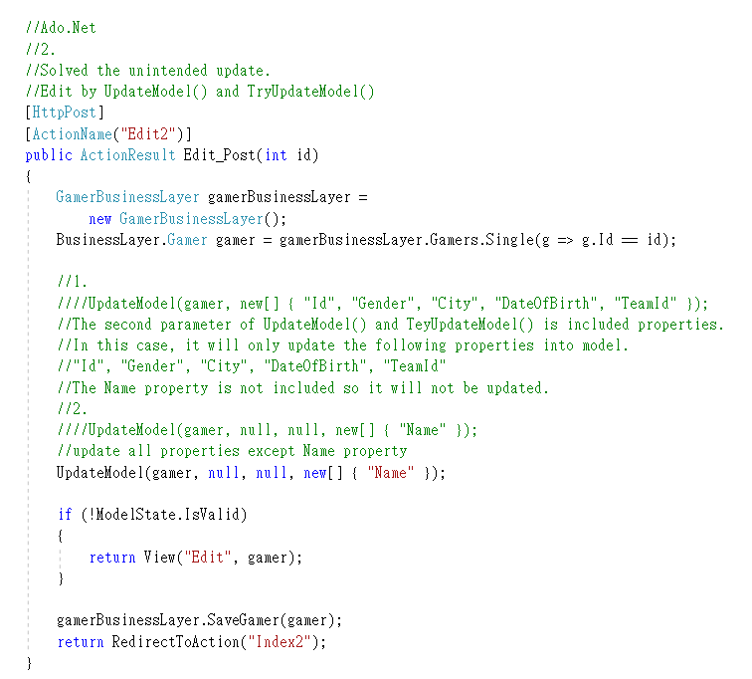
使用UpdateModel() and TryUpdateModel()
UpdateModel() 會回傳Exception
TryUpdateModel() 會回傳false

Slide 22
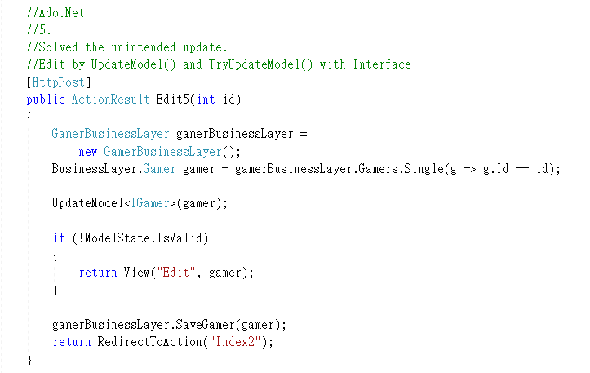
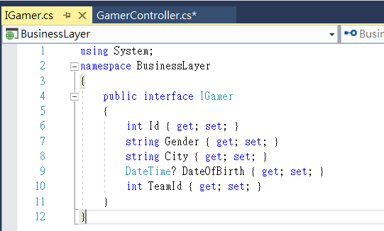
使用UpdateModel() and TryUpdateModel()

Slide 23
ADO.NET連接資料庫以及新增/更新/移除資料
移除資料

Slide 24
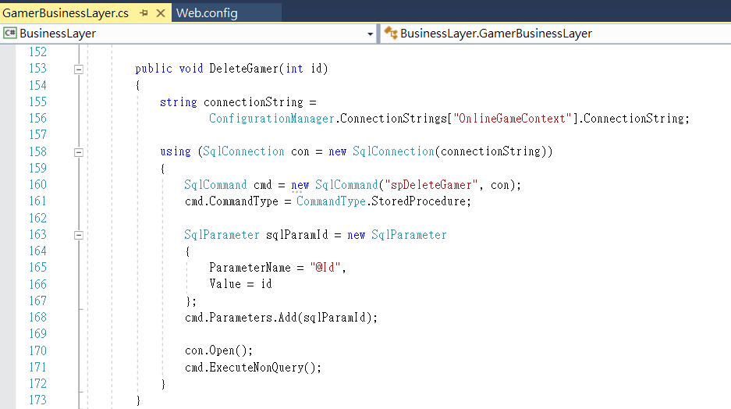
GamerBusinessLayer.cs - DeleteGamer

Slide 25
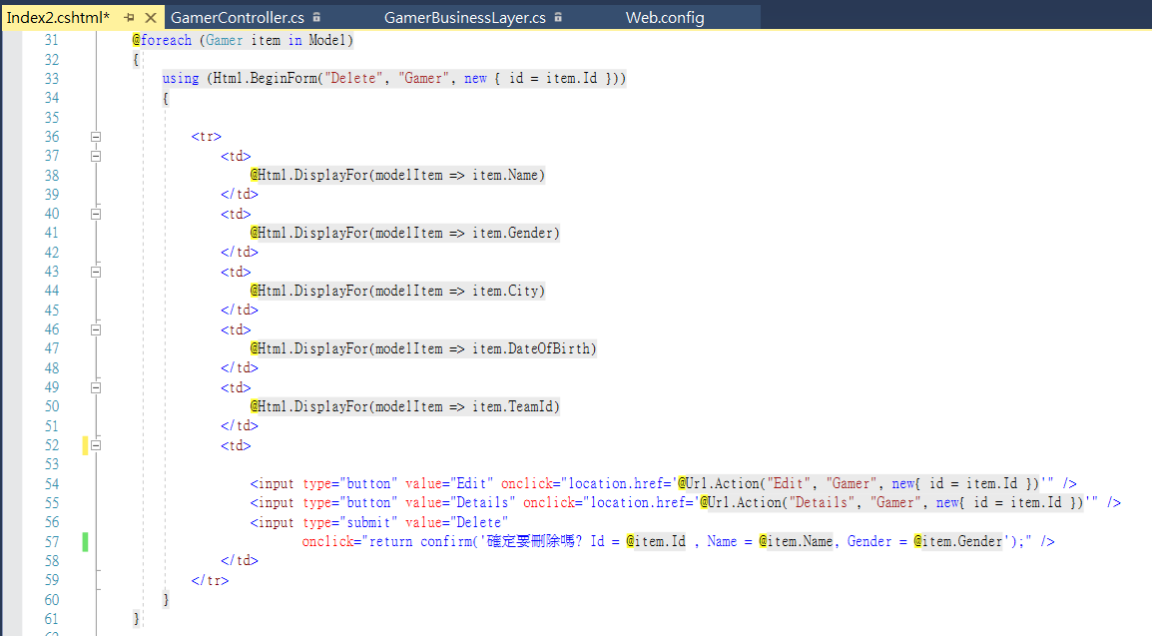
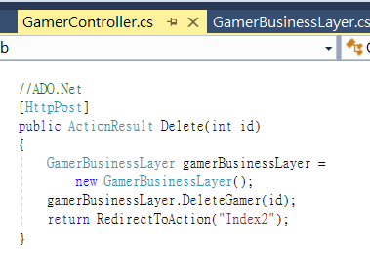
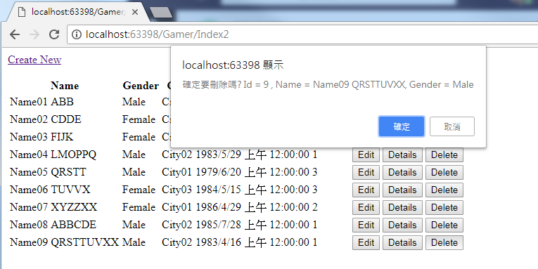

Slide 26
手寫Entity Framework連接資料庫

Slide 27
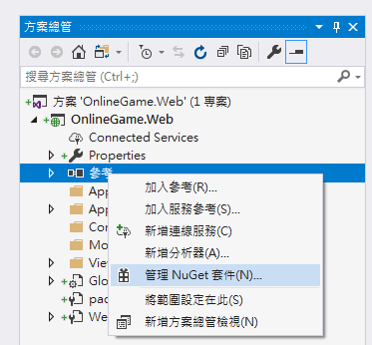
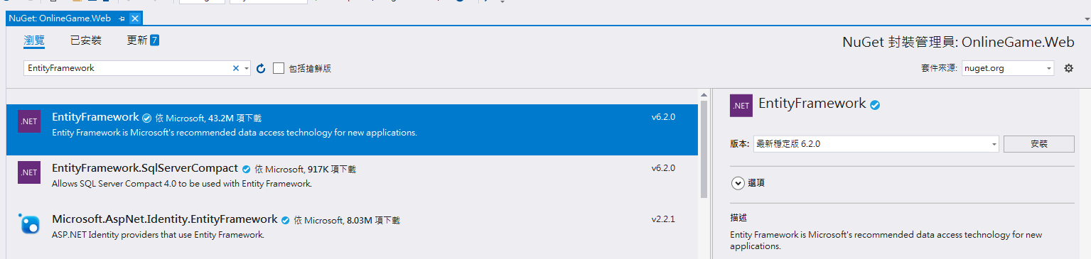

Slide 28
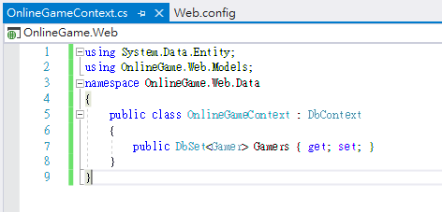
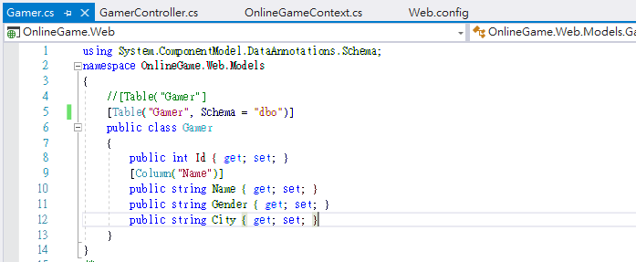
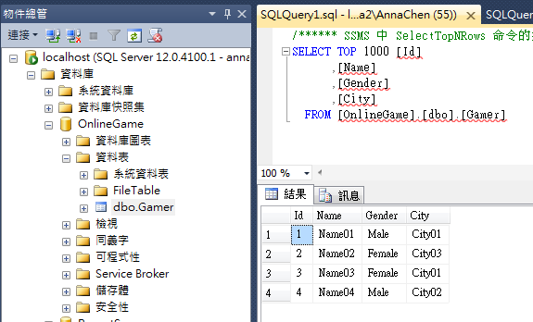
Web.config

Slide 29
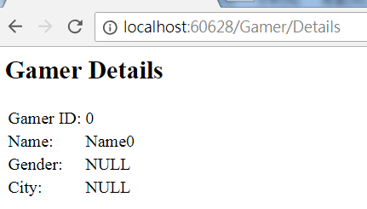
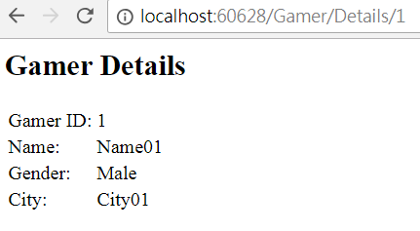
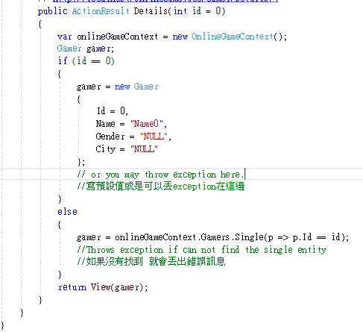
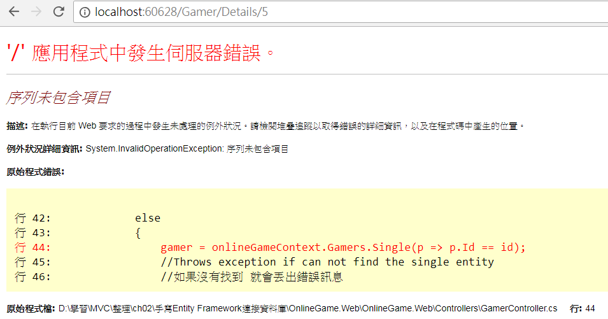

Slide 30
自動生成程式碼Entity Framework以及
新增/更新/移除資料

Slide 31
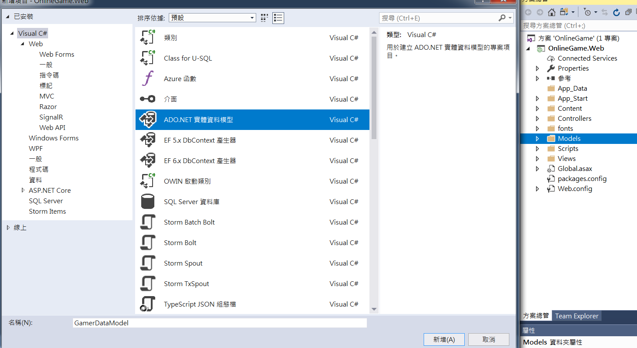
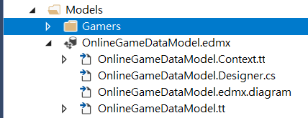
ADO.Net Entity Data Model - Entity Framework

Slide 32
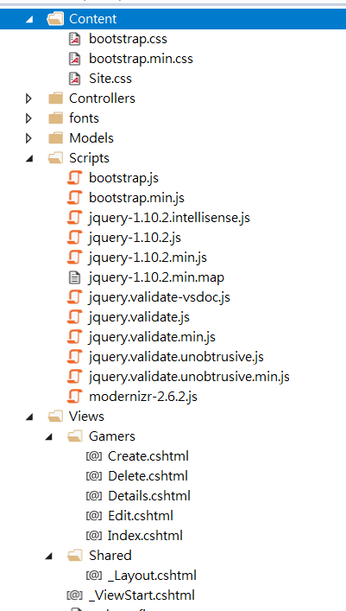
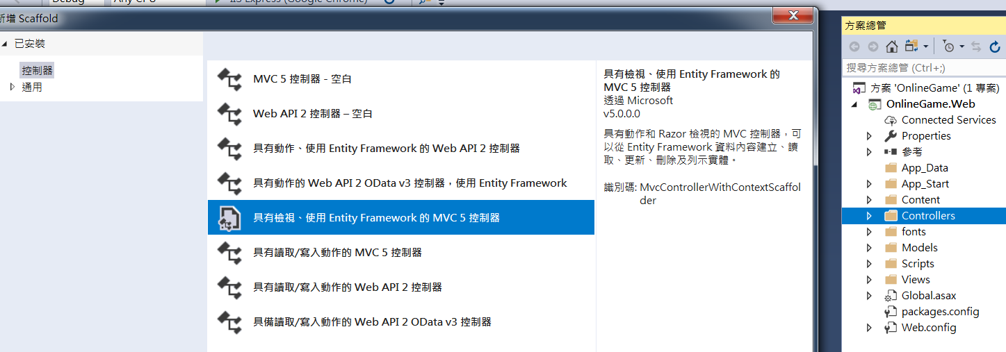

Slide 33
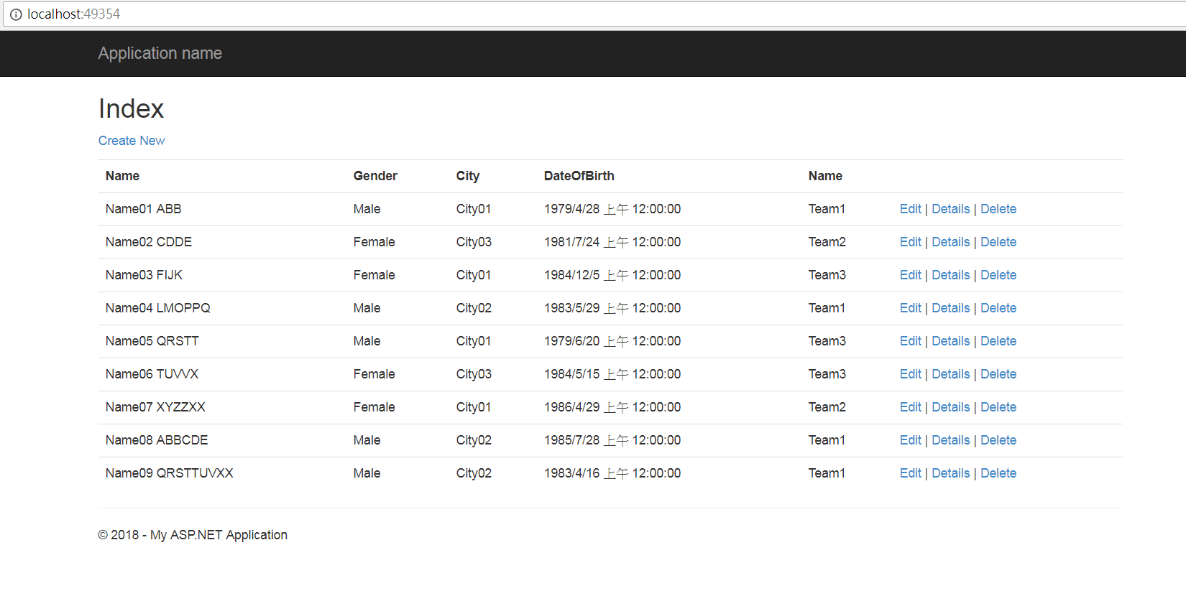
自動生成的頁面

Slide 34
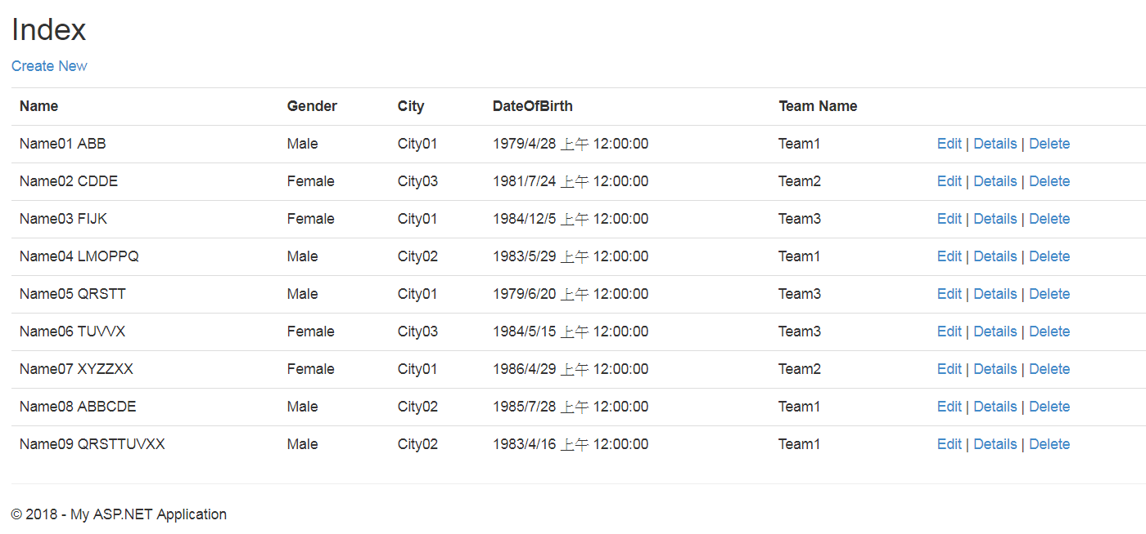
增加TeamMetaData後

Slide 35
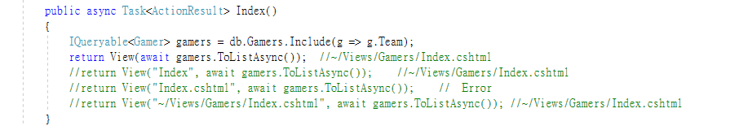
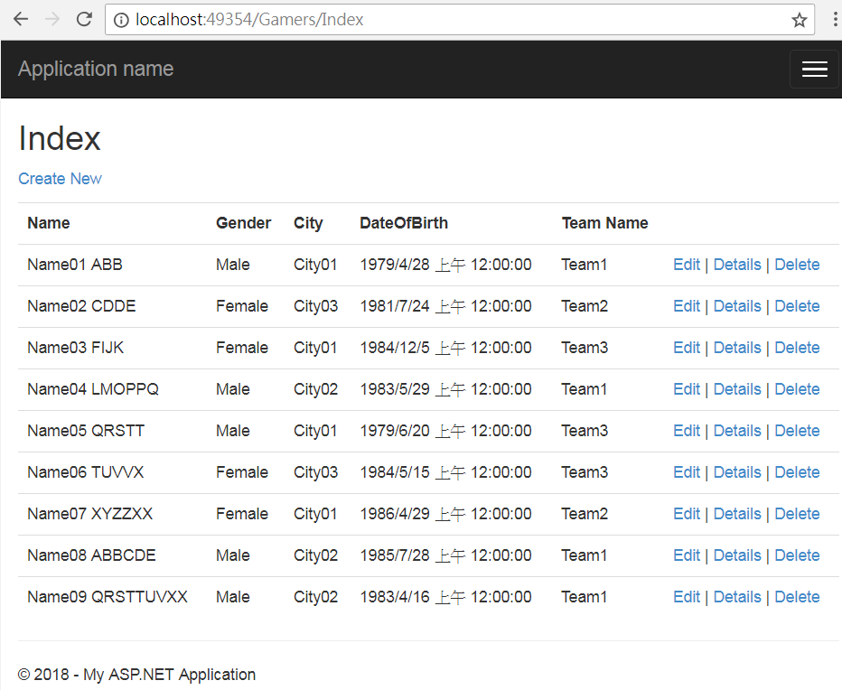
GamersController - Index

Slide 36
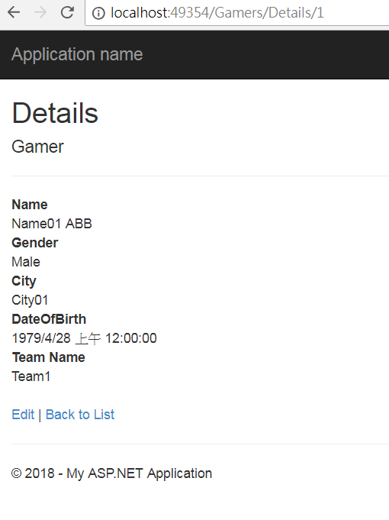

GamersController - Details

Slide 37
自動生成程式碼Entity Framework以及
新增/更新/移除資料
新增資料

Slide 38



GamersController - Create

Slide 39
自動生成程式碼Entity Framework以及
新增/更新/移除資料
更新資料

Slide 40


GamersController - Edit

Slide 41
自動生成程式碼Entity Framework以及
新增/更新/移除資料
刪除資料

Slide 42



Slide 43
攻略HtmlHelper

Slide 44


HtmlHelpers.cshtml

Slide 45



GamersController.cs - Dropdownlist

Slide 46


Game Class

Slide 47




Slide 48




CheckBoxList

Slide 49



Slide 50




Slide 51

GamersController.cs - ListBox

Slide 52
Thank
you
End

